Slide 1
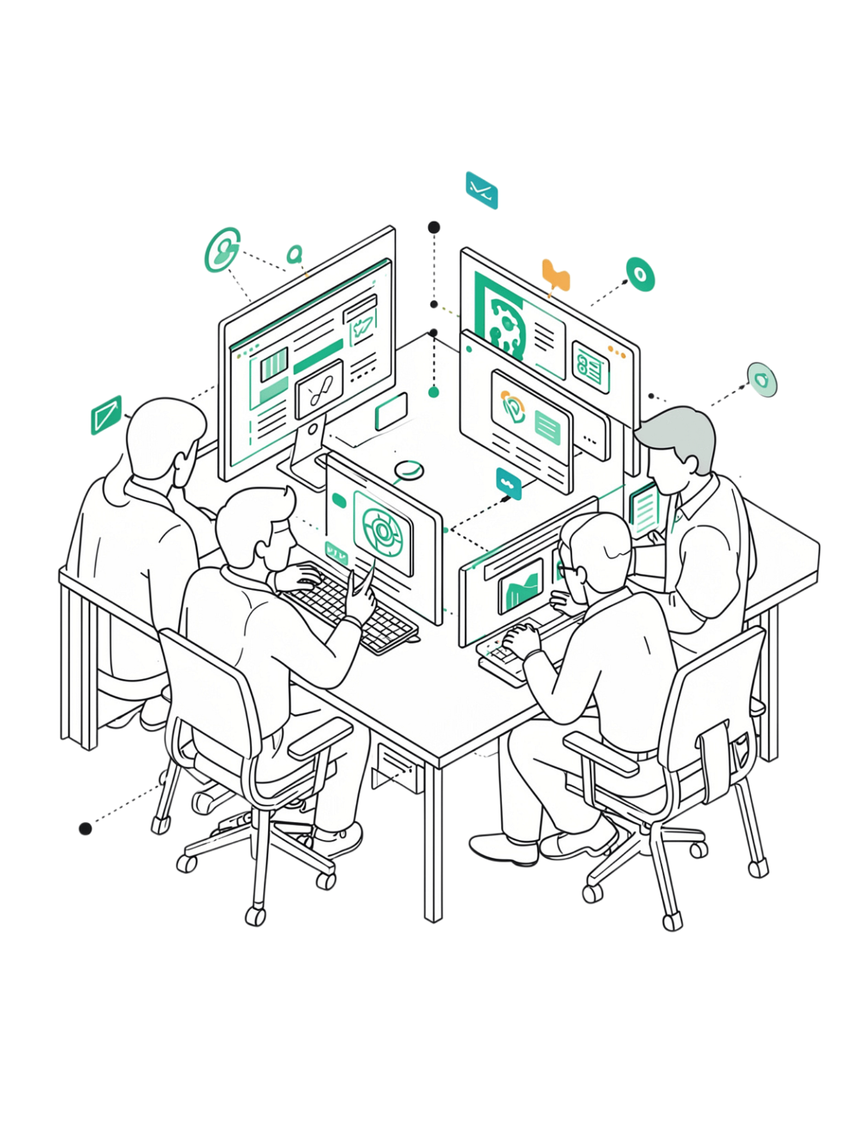
Зачем нужны системы контроля версий
В разработке ПО над проектом работает команда. Код меняется ежедневно: добавляются функции, исправляются ошибки, обновляются части системы.
Что решают VCS
Для тестировщика
Команда видит историю изменений, понимает кто и что изменил, может вернуться к рабочей версии при необходимости.
Знание о том, какие изменения вошли в новую сборку, позволяет определить, какие области системы требуют проверки в первую очередь.

Slide 2
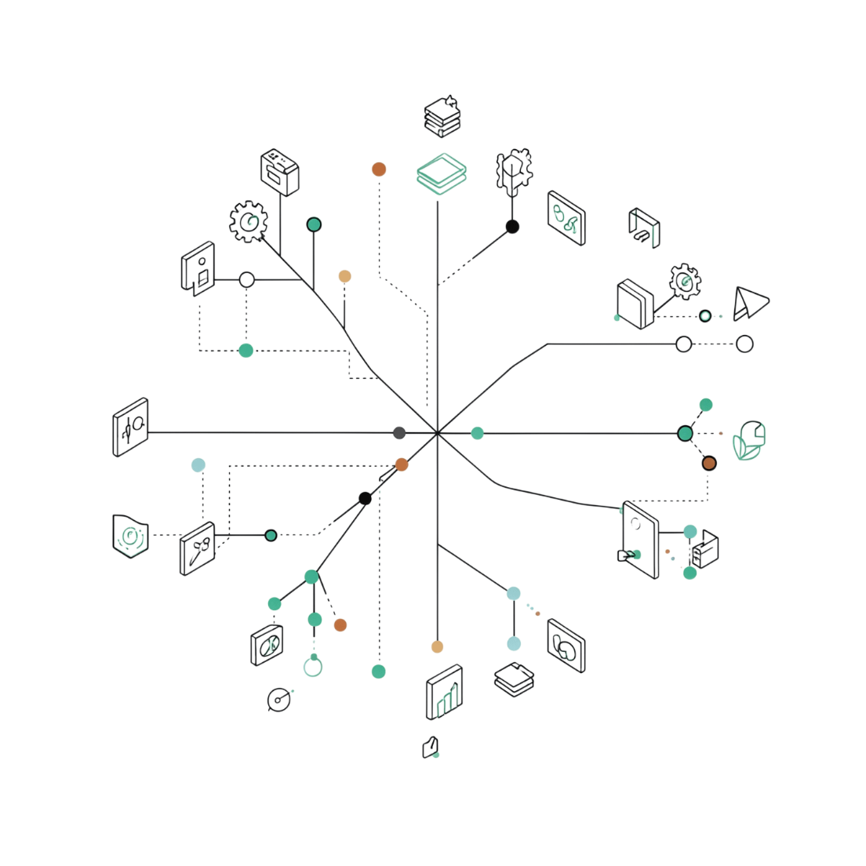
Понятие Git как системы контроля версий
Что такое Git
Git — распределённая система управления версиями. Её главная особенность: история проекта хранится не только на сервере, но и у каждого участника локально.
Это позволяет разработчику работать независимо, создавать изменения и подготавливать их к отправке в общий доступ.
Для тестировщика
Когда приходит новая сборка, важно понимать, какие изменения в ней и какую часть системы они затронули.

Slide 3
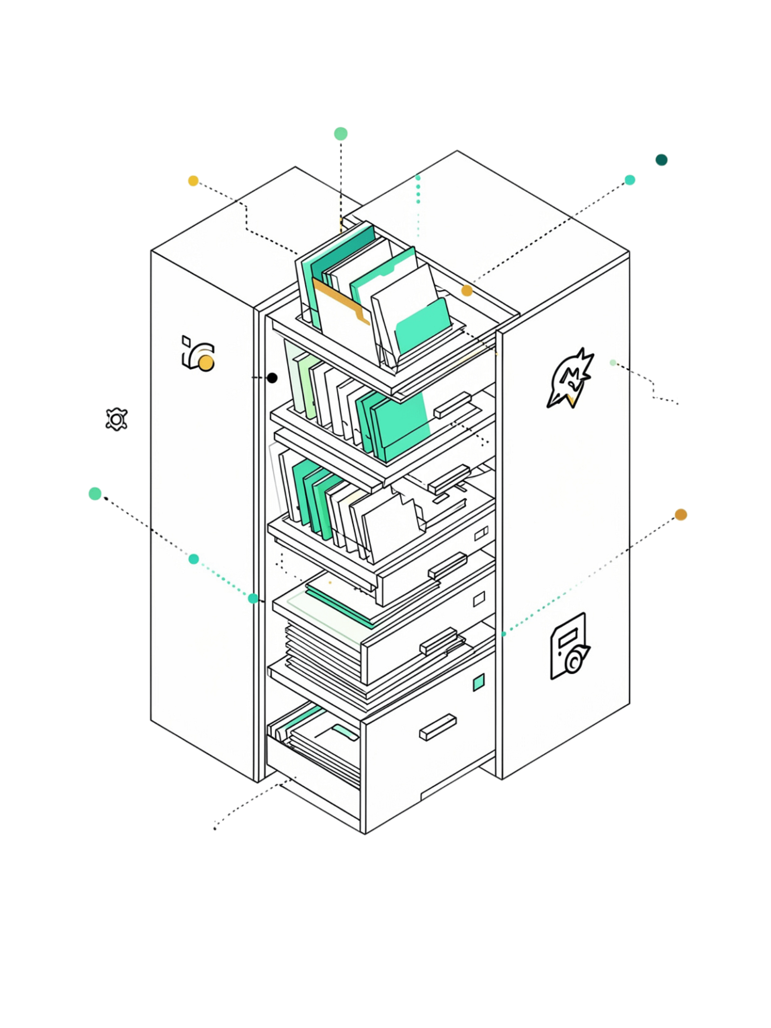
Репозиторий как место хранения проекта
Что хранит репозиторий
Возможности команды
Файлы проекта и полную историю всех сохранённых изменений. Git отслеживает состояние файлов и фиксирует каждое значимое сохранение.
Посмотреть историю развития проекта или вернуться к нужному состоянию — в любой момент.
Для тестировщика
Репозиторий — источник информации: по истории видно, какие функции добавили, какие исправили, какие области требуют повторной проверки.

Slide 4
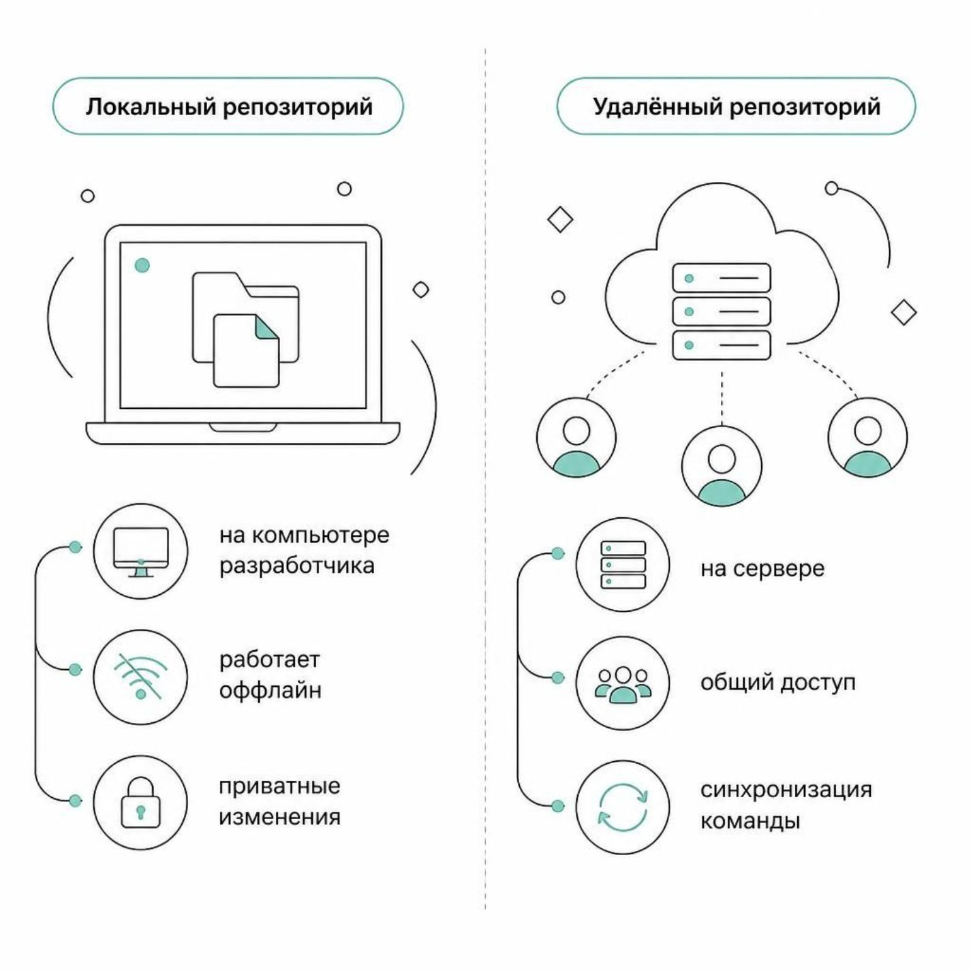

Локальный и удалённый репозиторий
Локальный репозиторий
Находится на компьютере разработчика. Позволяет работать с проектом без постоянного подключения к серверу.
Удалённый репозиторий
Размещается на сервере и используется для обмена изменениями между участниками. Там хранится общая версия проекта.
Локальные изменения становятся доступны другим только после передачи в удалённый репозиторий.

Slide 5
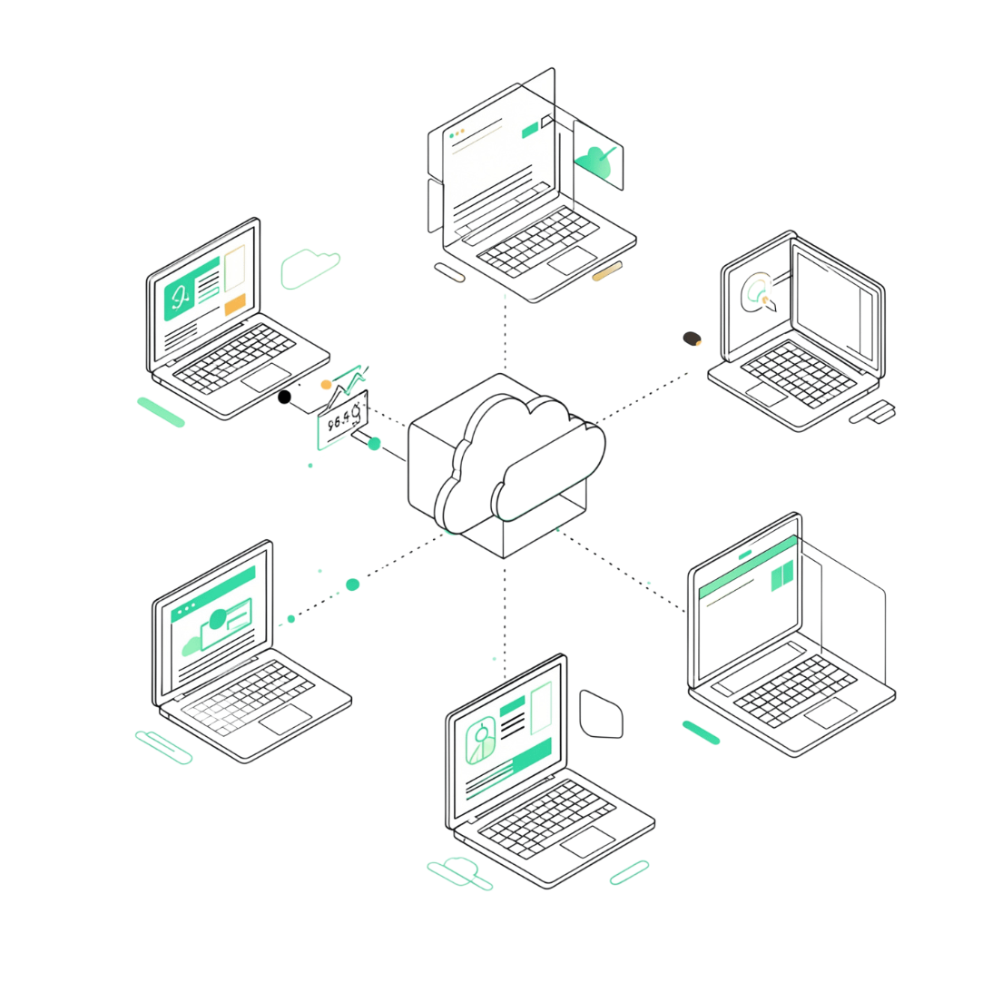
GitHub как платформа для работы с Git
Git vs GitHub
Git — инструмент управления версиями, работающий локально на компьютере разработчика.
GitHub — облачная платформа, которая использует Git и добавляет возможности для командной работы: обсуждения, задачи, проверка кода.
Для тестировщика
GitHub — источник информации о проекте: здесь видна история изменений, задачи, код и контекст того, что происходит в продукте.

Slide 6
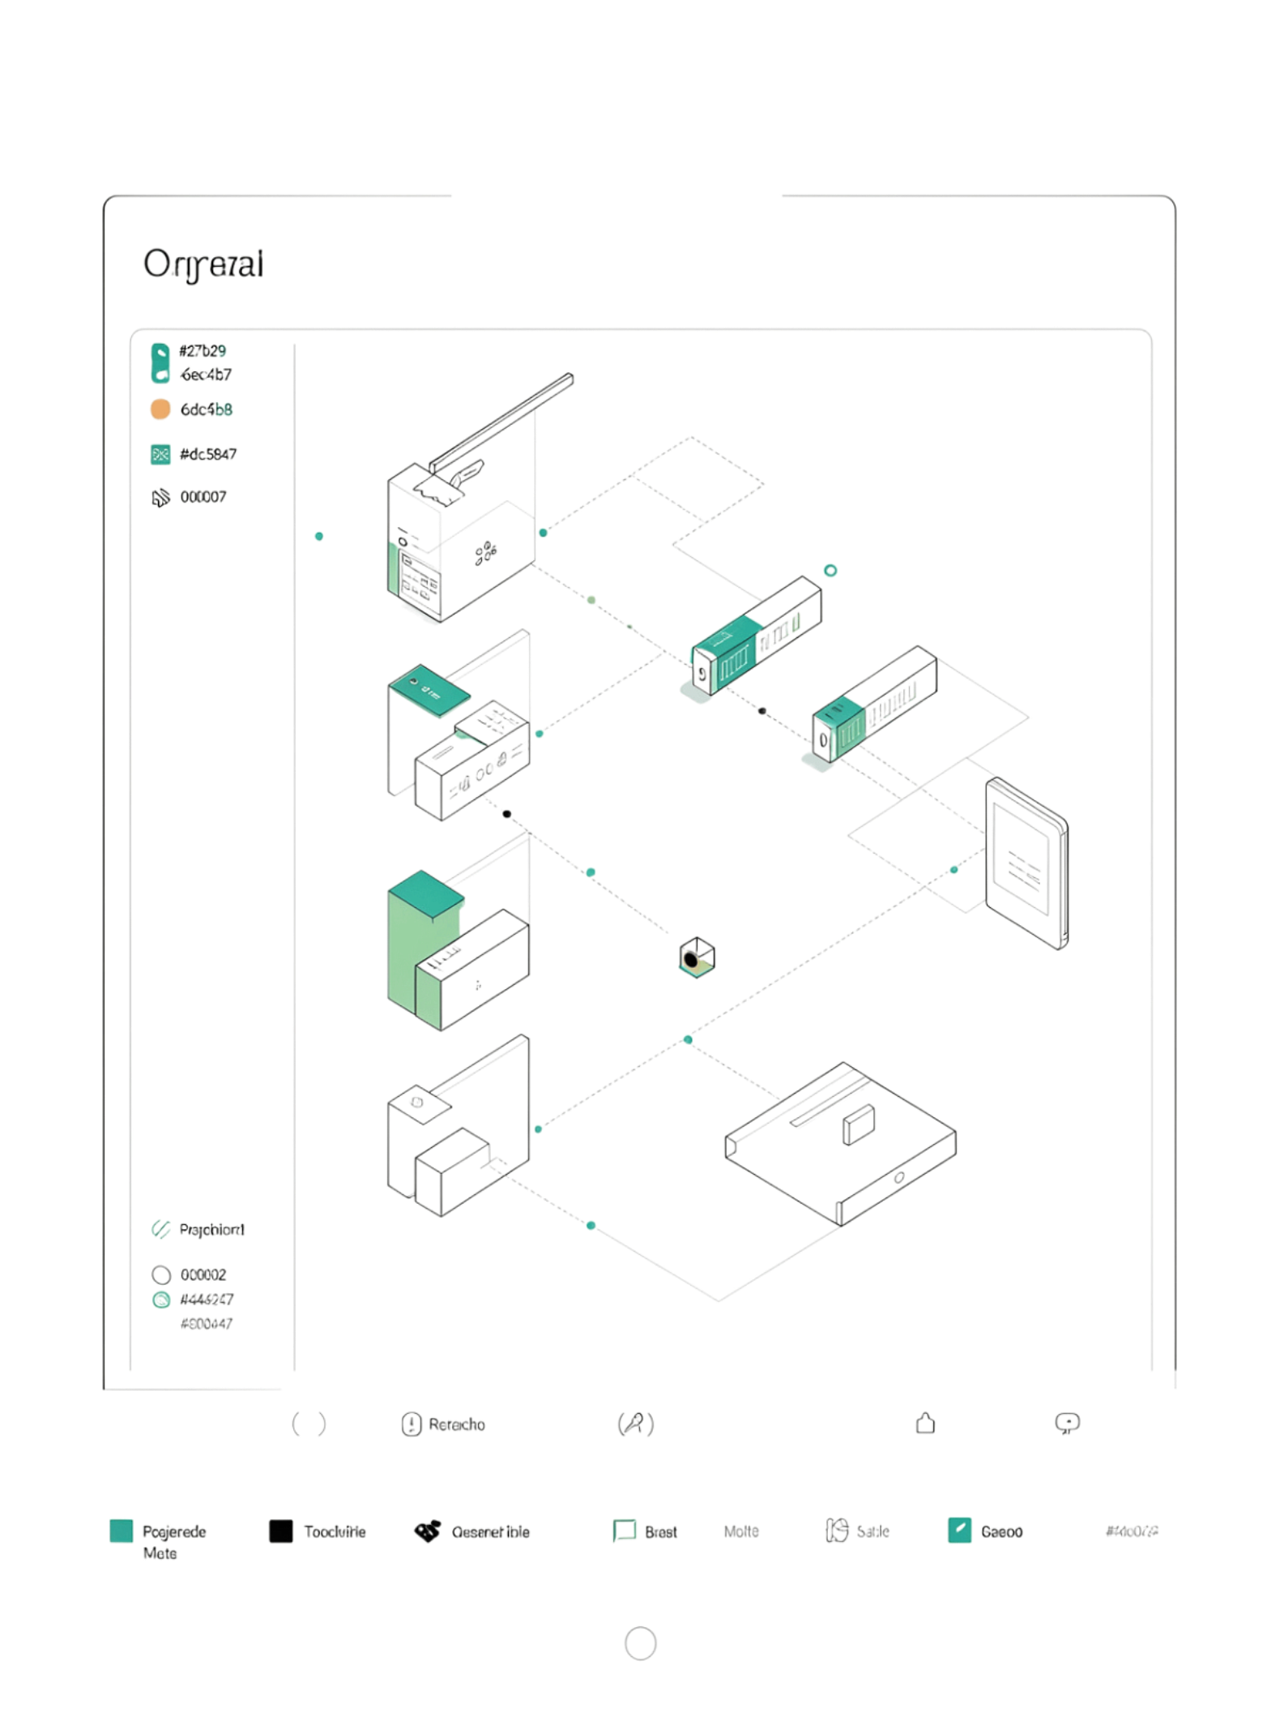
Структура проекта в GitHub
Исходный код
Основные файлы приложения, логика работы системы и её компоненты.
Документация
Описание запуска, используемые технологии и правила работы с проектом.
Конфигурация
Настройки окружения, конфигурационные файлы и параметры сборки.
Для тестировщика при подключении к новому проекту репозиторий даёт контекст — не только через интерфейс, но и из самой структуры файлов.

Slide 7

Commit как фиксация изменений
Что такое commit
Commit — зафиксированное состояние проекта в определённый момент времени. Каждый commit содержит информацию о том, какие изменения были сделаны и кем.
К commit добавляется описание, которое объясняет смысл работы. Это создаёт прозрачность разработки.
Изменения
Коммит
Редактируйте файлы в проекте
Сохраните снимок с описанием
Стадия
Для тестировщика
Отметьте правки для сохранения
Если после обновления появилась ошибка, история commit'ов помогает определить, какие изменения могли повлиять на работу системы.

Slide 8
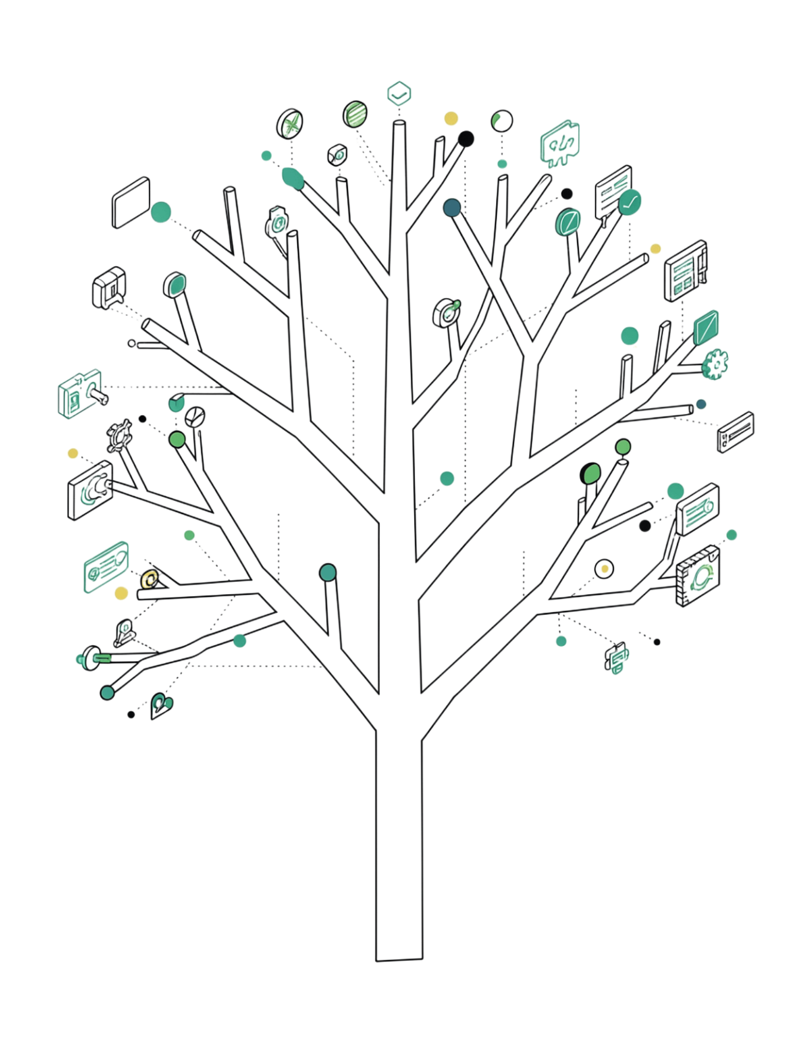
Ветки разработки — Git Branch
Зачем нужны ветки
В больших проектах нельзя постоянно менять основную версию напрямую. Ветка — отдельное направление работы, изолированное от основной версии.
Как это работает
Разработчик создаёт новую функцию независимо от основной версии, не нарушая её стабильность. После завершения ветка объединяется с основной.
Для тестировщика
Разные ветки — разные этапы готовности. Одна может содержать экспериментальную функциональность, другая — версию, готовую к проверке.

Slide 9
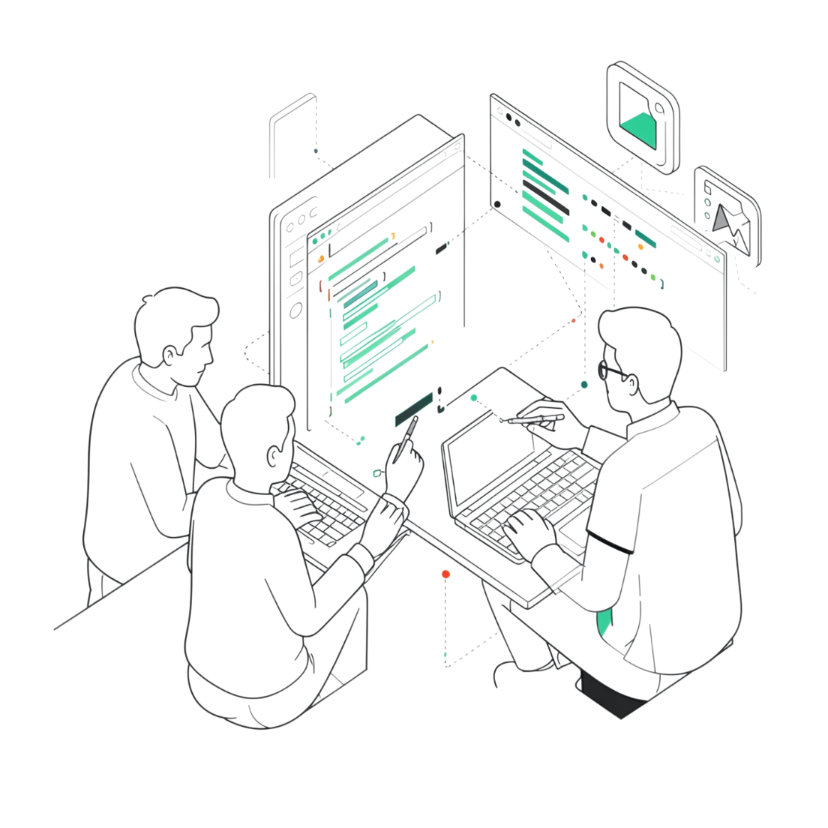
Pull Request как процесс проверки изменений
Что такое Pull Request
Когда разработчик завершает работу в своей ветке, изменения предлагаются для добавления в основной проект через Pull Request.
Pull Request содержит информацию о том, что изменилось, зачем это нужно и какие проверки требуются. Команда может обсудить изменения, оставить комментарии или предложить исправления.
Для тестировщика
Pull Request — важная точка взаимодействия: здесь можно заранее увидеть, какая функциональность меняется, и подготовить будущую проверку.

Slide 10
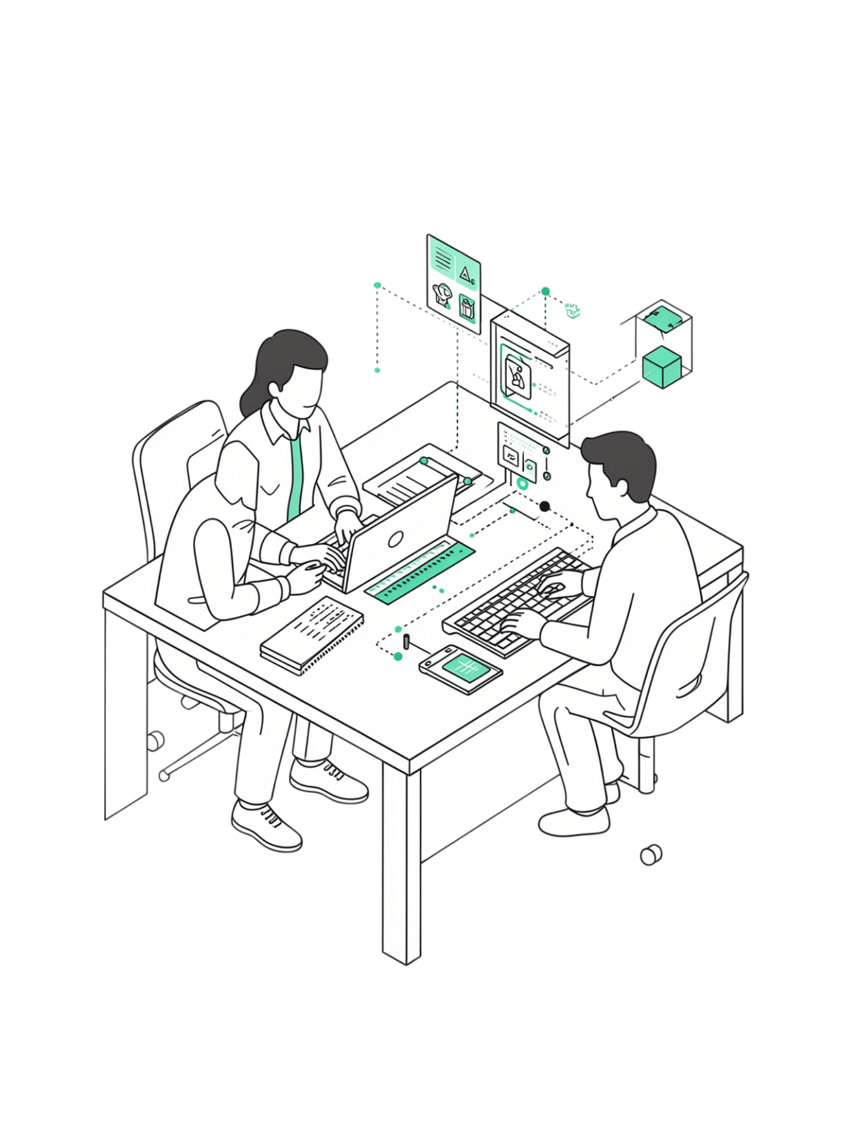
Значение GitHub для процесса разработки и тестирования
Единое пространство
Роль тестировщика
GitHub объединяет хранение кода, управление изменениями и коммуникацию команды вокруг одного проекта.
Не нужно становиться разработчиком — нужно понимать процесс создания продукта: где находится код, как появляются новые версии, как изменения попадают в систему.
Практический результат
Это знание необходимо для эффективного взаимодействия с командой разработки и понимания того, что тестировать и почему.

